Slide 1



KHỞI ĐỘNG
Notes:
Vòng thi thứ nhất: KHỞI ĐỘNG xin được phép bắt đầu!

Slide 2

LUẬT CHƠI
Lần lượt có 5 câu hỏi trắc nghiệm với các đáp án A,B,C,D, mỗi câu hỏi học sinh có 20 giây suy nghĩ và trả lời.

Slide 3
Tính chất vật lí nào sau đây là của phi kim?
A. Dẫn điện, dẫn nhiệt tốt.
B. Nhiệt độ nóng chảy thấp.
C. Khối lượng riêng lớn.
D. Hầu hết ở trạng thái rắn điều kiện thường
1
1
9
3
0
7
2
5
10
4
6
8
ĐÁP ÁN
B
ANS
BACK
Notes:
Các em vừa xem xong videoclip, và bây giờ chúng ta hãy sẵn sàng thảo luận thật nhanh và viết đáp án vào bảng nhóm nhỏ. Mỗi câu hỏi chúng ta chỉ có 10s để trả lời. Khi có hiệu lệnh, các nhóm cùng giơ bảng kết quả nhé. Các em đã nắm luật chơi chưa?
Cô sẽ bắt đầu với câu hỏi số 1…………xin chúc mừng các nhóm….đã có câu trả lời vô cùng chính xác

Slide 4
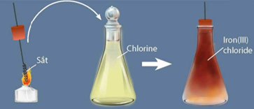




Khi đốt sắt trong lọ khí chlorine,
sắt cháy sáng tạo thành khói
màu nâu đỏ. Phương trình hóa
học của phản ứng là
A. B.
C. D.
2
1
9
3
0
7
2
5
10
4
6
8
ĐÁP ÁN
B
ANS
BACK
Notes:
Các em vừa xem xong videoclip, và bây giờ chúng ta hãy sẵn sàng thảo luận thật nhanh và viết đáp án vào bảng nhóm nhỏ. Mỗi câu hỏi chúng ta chỉ có 10s để trả lời. Khi có hiệu lệnh, các nhóm cùng giơ bảng kết quả nhé. Các em đã nắm luật chơi chưa?
Cô sẽ bắt đầu với câu hỏi số 1…………xin chúc mừng các nhóm….đã có câu trả lời vô cùng chính xác

Slide 5
Trong công nghiệp để điều chế kim loại nhôm người ta sử dụng phương pháp điện phân nóng chảy quặng bauxite (thành phần chính là Al₂O₃) với điện cực than chì. Than chì được sử dụng làm điện cực dựa trên tính chất vật lí nào sau đây ?
A. Tính ánh kim. B. Tính dẫn điện
C. Tính dẫn nhiệt D. Tính bán dẫn
3
1
9
3
0
7
2
5
10
4
6
8
ĐÁP ÁN
B
ANS
BACK
Notes:
Các em vừa xem xong videoclip, và bây giờ chúng ta hãy sẵn sàng thảo luận thật nhanh và viết đáp án vào bảng nhóm nhỏ. Mỗi câu hỏi chúng ta chỉ có 10s để trả lời. Khi có hiệu lệnh, các nhóm cùng giơ bảng kết quả nhé. Các em đã nắm luật chơi chưa?
Cô sẽ bắt đầu với câu hỏi số 1…………xin chúc mừng các nhóm….đã có câu trả lời vô cùng chính xác

Slide 6
Điền từ thích hợp vào chỗ trống?
“Trong phản ứng hóa học nguyên tử kim loại có xu hướng ……….electron để đạt cấu hình bền vững của khí hiếm?
A. cho B. giữ nguyên
C. nhận D. dùng chúng.
4
1
9
3
0
7
2
5
10
4
6
8
ĐÁP ÁN
C
ANS
BACK

Slide 7
Phản ứng của kim loại với oxygen thường tạo ra
A. oxide base
B. oxide acid
C. muối
D. base
5
1
9
3
0
7
2
5
10
4
6
8
ĐÁP ÁN
D
ANS
BACK

Slide 8

Bài 18：Sự khác nhau cơ bản giữa phi kim và kim loại
1
2
I. Một số phi kim thường gặp trong đời sống
II. Sự khác nhau cơ bản giữa các tính chất của phi kim và kim loại

Slide 10

2. SỰ KHÁC NHAU VỀ TÍNH CHẤT HÓA HỌC
Trong các kién thức đã học em đã biết tính chất hóa học nào của phi kim?
Viết phương trình phản ứng minh họa?

Slide 11
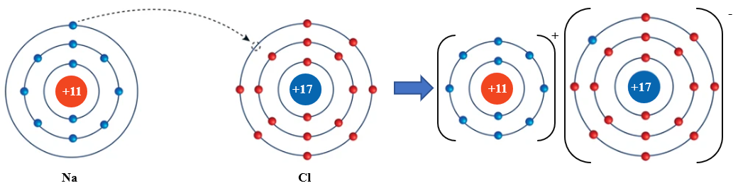
Quan sát sơ đồ hình hình liên kết trong phân tử NaCl hoàn thành bài tập điền từ sau:
“Nguyên tử Na có …(1). electron ở lớp vỏ ngoài cùng nên trong hợp chất ion nguyên tử Na có xu hướng …(2)… electron này trở thành ion Na⁺.
Nguyên tử Cl có …(3).. electron ở lớp ngoài cùng nên trong hợp chất ion cguyên tử Cl ó xu hướng …(4)….electron trở thành ion âm Cl⁻

Slide 12
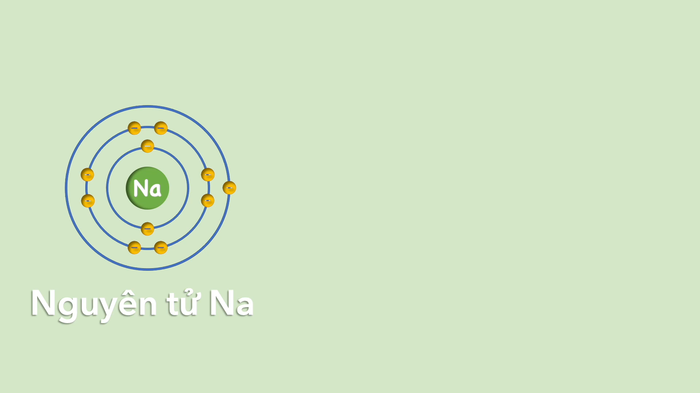

Slide 13
Quan sát sơ đồ hình hình liên kết trong phân tử NaCl hoàn thành bài tập điền từ sau:
“Nguyên tử Na có …(1). electron ở lớp vỏ ngoài cùng nên trong hợp chất ion nguyên tử Na có xu hướng …(2)… electron này trở thành ion Na⁺.
Nguyên tử Cl có …(3).. electron ở lớp ngoài cùng nên trong hợp chất ion cguyên tử Cl ó xu hướng …(4)….electron trở thành ion âm Cl⁻

Slide 14
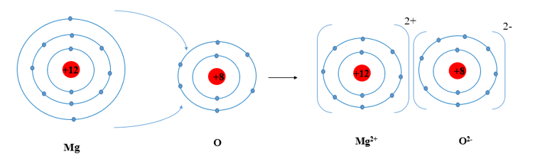

Quan sát sơ đồ hình hình liên kết trong phân tử MgO hoàn thành bài tập điền từ sau:
“Nguyên tử Mg có …(1). electron ở lớp vỏ ngoài cùng nên trong hợp chất ion nguyên tử Mg có xu hướng …(2)… electron này trở thành ion Mg²⁺.
Nguyên tử có …(3).. electron ở lớp ngoài cùng nên trong hợp chất ion nguyên tử O có xu hướng …(4)….electron trở thành ion âm O²⁻

Slide 15
2. SỰ KHÁC NHAU VỀ TÍNH CHẤT HÓA HỌC
So sánh xu hướng (nhường hay nhận) electron của kim loại và phi kim?

Slide 16
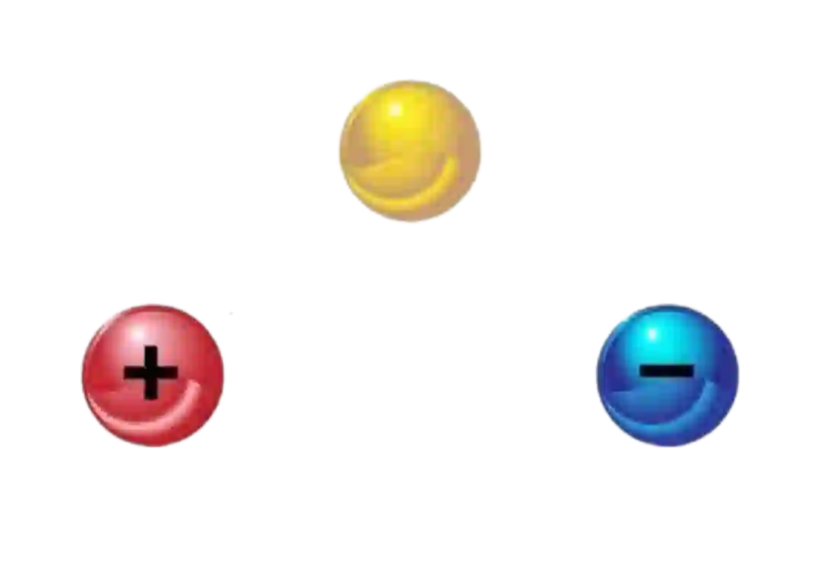
a) Phản ứng của kim loại với phi kim
Nhường e
Kim loại
Cation (ion dương)
Nhận e
Phi kim
Anion (ion âm)

Slide 17
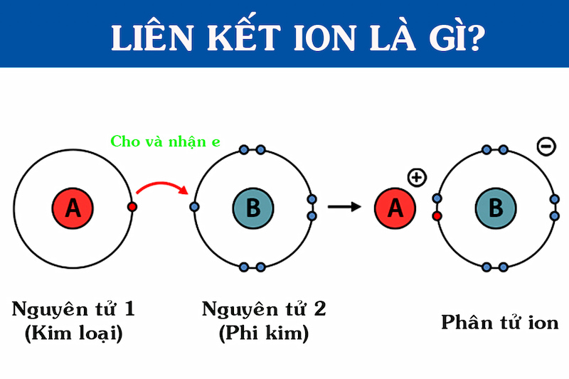
a) Phản ứng của kim loại với phi kim
- Ví dụ : Na → Na⁺ + 1e;
Cl + 1e → Cl¯;
2Na + Cl₂→ 2NaCl.

Slide 18
2. SỰ KHÁC NHAU VỀ TÍNH CHẤT HÓA HỌC
Giải thích tại sao trong phản ứng giữa kim loại và phi kim, phi kim thường nhận electron?

Slide 19
Các nguyên tử kim loại thường có 1, 2, 3 electron ở lớp ngoài cùng còn các nguyên tử phi kim thường có 5, 6, 7 electron ở lớp ngoài cùng.
Để đạt trạng thái bền vững giống các khí hiếm gần nhất (với 8 electron ở lớp ngoài cùng hoặc 2 electron ở lớp ngoài cùng giống He) các nguyên tử kim loại khi tham gia phản ứng hoá học có xu hướng cho electron để tạo thành các ion dương; trong khi đó, các nguyên tử phi kim khi tác dụng với kim loại lại có xu hướng nhận electron để tạo thành các ion âm.

Slide 20
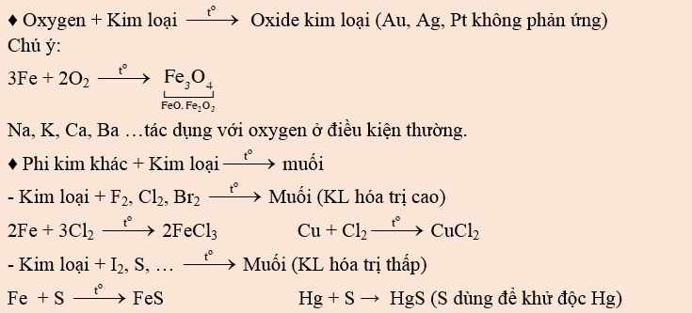

Slide 21
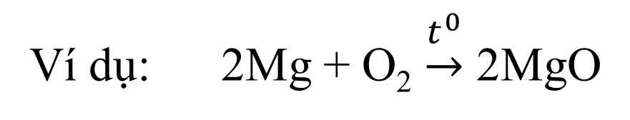
b) Phản ứng của phi kim và kim loại với oxygen
+ Kim loại
+ Phi kim
O₂
?
Oxide base
Ví dụ: 2Mg + O₂ $\underset{→}{t^{0}}$ 2MgO
Ví dụ:………………

Slide 22

HOẠT ĐỘNG NHÓM (5 PHÚT)
? Quan sát thí nghiệm, thảo luận nhóm, điền
thông tin vào chỗ trống hoàn thành bảng:
Thí nghiệm | Cách tiến hành | Hiện tượng – Phương trình phản ứng | Kết luận
Đốt cháy sulfur

Slide 23



Slide 24


Slide 25
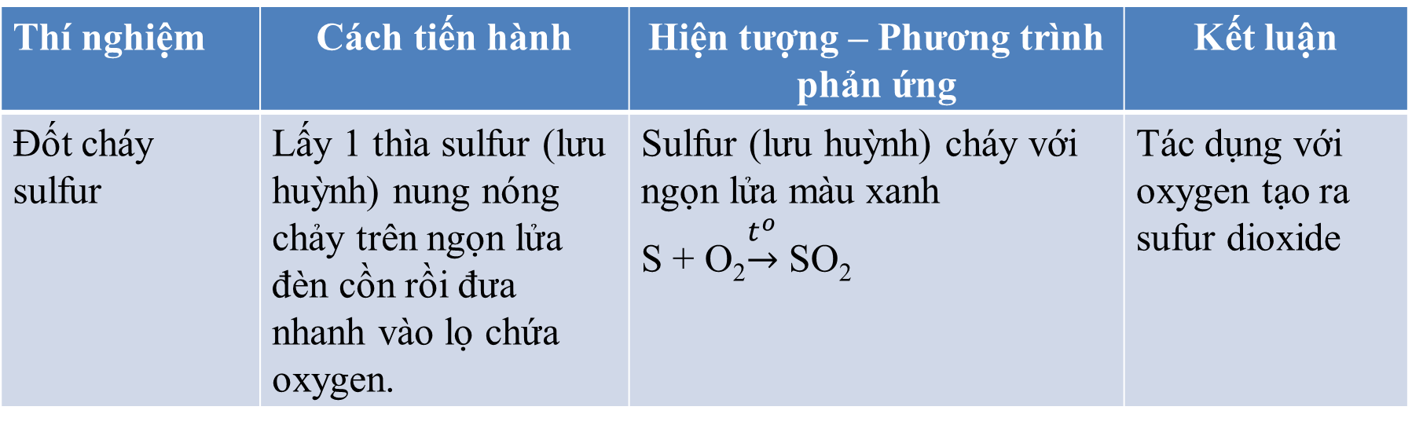
ĐÁP ÁN
Thí nghiệm | Cách tiến hành | Hiện tượng – Phương trình phản ứng | Kết luận
Đốt cháy sulfur | Lấy 1 thìa sulfur (lưu huỳnh) nung nóng chảy trên ngọn lửa đèn cồn rồi đưa nhanh vào lọ chứa oxygen. | Sulfur (lưu huỳnh) cháy với ngọn lửa màu xanh S + O₂$\underset{→}{t^{o}}$ SO₂ | Tác dụng với oxygen tạo ra sufur dioxide

Slide 26
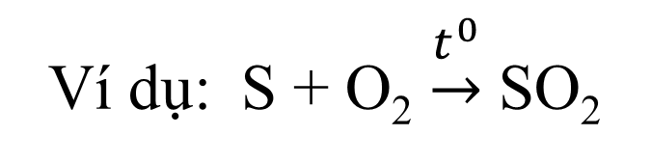
b) Phản ứng của phi kim và kim loại với oxygen
+ Kim loại
+ Phi kim
O₂
Oxide acid
Oxide base
Ví dụ: 2Mg + O₂ $\underset{→}{t^{0}}$ 2MgO
Ví dụ: S + O₂ $\underset{→}{t^{0}}$ SO₂

Slide 27
EM ĐÃ HỌC
Trong các phản ứng giữa kim loại và phi kim, kim loại là chất nhường electron, phi kim là chất nhận electron. Nhiều kim loại tác dụng với oxygen tạo thành oxide base. Phi kim tác dụng với oxygen thường tạo thành oxide acid.

Slide 28
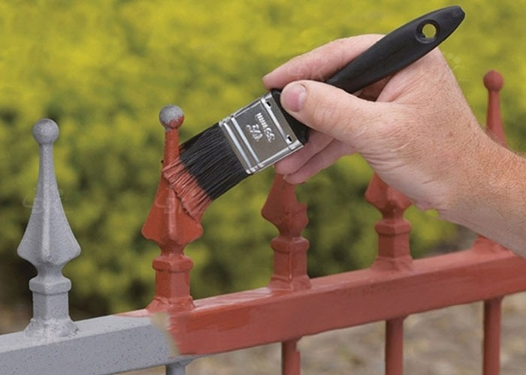
Vì sao các đồ vật làm từ thép như song cửa, cánh cửa, hàng rào… thường được phủ một lớp sơn trước khi đưa vào sử dụng
Để bảo vệ các đồ vật làm từ thép như song cửa, cánh cửa, hàng rào khỏi bị ăn mòn (han, gỉ …) người ta thường sơn phủ lên bề mặt kim loại trước khi đưa vào sử dụng.

Slide 29



LUYỆN TẬP

Slide 30


Hoạt động vận dụng
Tìm hiểu về tất cả ứng dụng của carbon trong cuộc sống?
Than chì (C) được dung làm điện cực khi sản xuất Al từ Al₂O₃ bằng phương pháp điện phân. Sau một thời gian điện cực tha chì bị mòn đi người ta phải thay thế điện cực, hãy tìm hiểu và giải thích tại sao?

Slide 31

HƯỚNG DẪN VỀ NHÀ
- Học bài và làm bài tập sách bài tập.
- Tìm hiểu trước bài tiếp theo.

Slide 32


